Slide 1
화면 터치 패드와 자이로 센서를 이용한
원격 마우스 어플리케이션
김선정(1114103), 민선유(1115782), 신재원(1115357)

Slide 2
CONTENTS
동기
기능 설명
유사 어플리케이션과의 차별성
기술 설명
시연
질의 응답

Slide 3
동기

Slide 4
동영상

Slide 5
기능 설명

Slide 6
자이로 센서 휴대폰 움직임을 감지해 마우스커서 이동 좌클릭, 우클릭, 휠 업 다운 가능
패드 터치 및 드래그를 통해 마우스 패드 사용 좌클릭, 더블 클릭, 우클릭 가능
키보드 키보드 입력 가능
Notes:
1) IP LIST
name, IP주소, 비밀번호 저장
수정/삭제/전체 삭제 가능
자이로 센서
휴대폰 움직임을 감지해 마우스커서 이동
좌클릭, 우클릭, 휠 업 다운 가능
패드
터치 및 드래그를 통해 마우스 패드 사용
좌클릭, 더블 클릭, 우클릭 가능
키보드
키보드 입력 가능
PingsMouse.exe
[IP address]: PC의 IP주소 알려줌
[시작]: PingsMouse 시작
[종료]: PingsMouse 종료
[Add] : PC_ID와 IP주소를 입력받음
List에 추가된 PC_ID와 IP address보여줌
List Long Click : 오랫동안 누를 경우 수정/삭제가 가능
[Information] : 도움말 기능으로 제품 사용에 필요한 도움 설명
[Clear all] : List의 모든 내용 삭제

Slide 7
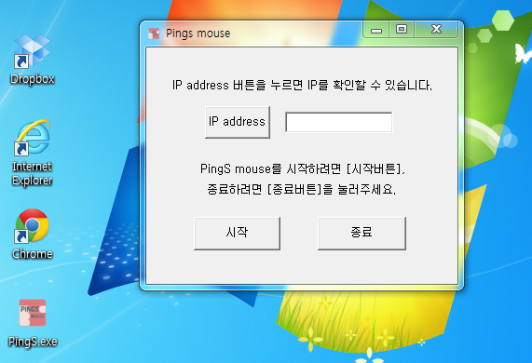
PingS.exe 아이콘
<PingsMouse.exe>
Notes:
PingsMouse.exe
[IP address]: PC의 IP주소 알려줌
[시작]: PingsMouse 시작
[종료]: PingsMouse 종료
[Add] : PC_ID와 IP주소를 입력받음
List에 추가된 PC_ID와 IP address보여줌
List Long Click : 오랫동안 누를 경우 수정/삭제가 가능
[Information] : 도움말 기능으로 제품 사용에 필요한 도움 설명
[Clear all] : List의 모든 내용 삭제

Slide 8


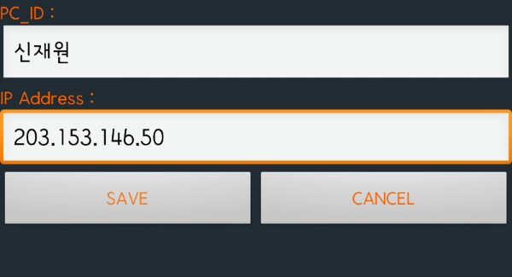
<List 추가>
<List>
Notes:
PingsMouse.exe
[IP address]: PC의 IP주소 알려줌
[시작]: PingsMouse 시작
[종료]: PingsMouse 종료
[Add] : PC_ID와 IP주소를 입력받음
List에 추가된 PC_ID와 IP address보여줌
List Long Click : 오랫동안 누를 경우 수정/삭제가 가능
[Information] : 도움말 기능으로 제품 사용에 필요한 도움 설명
[Clear all] : List의 모든 내용 삭제

Slide 9
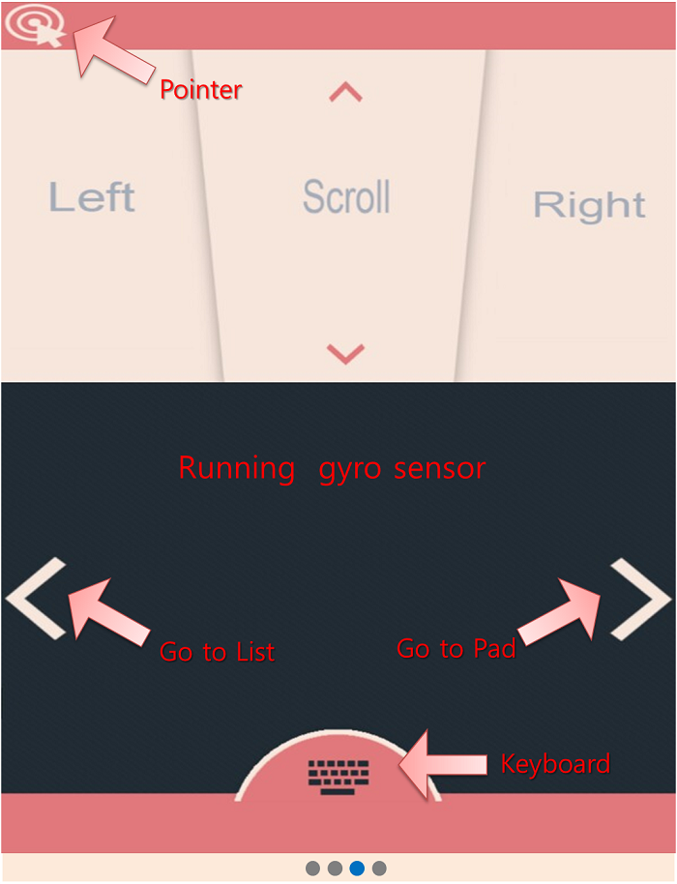


<자이로센서>
<바탕화면>
Notes:
PingsMouse.exe
[IP address]: PC의 IP주소 알려줌
[시작]: PingsMouse 시작
[종료]: PingsMouse 종료
[Add] : PC_ID와 IP주소를 입력받음
List에 추가된 PC_ID와 IP address보여줌
List Long Click : 오랫동안 누를 경우 수정/삭제가 가능
[Information] : 도움말 기능으로 제품 사용에 필요한 도움 설명
[Clear all] : List의 모든 내용 삭제

Slide 10
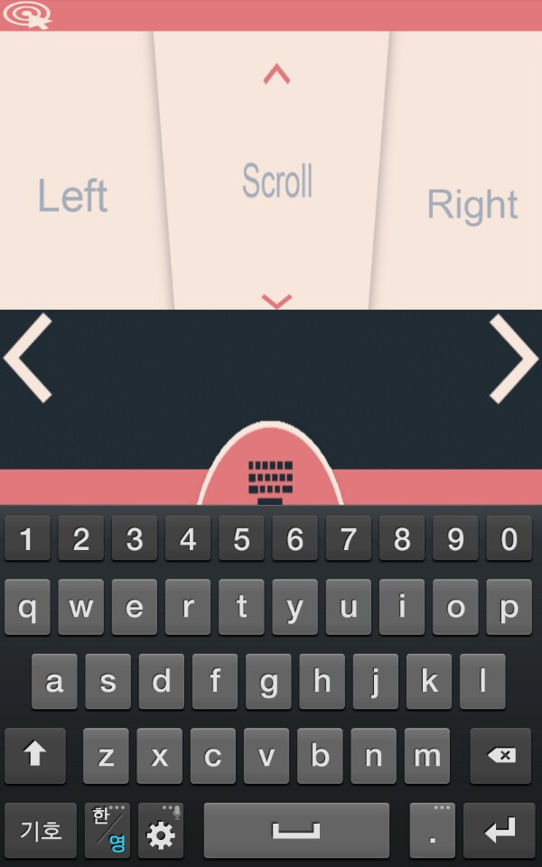
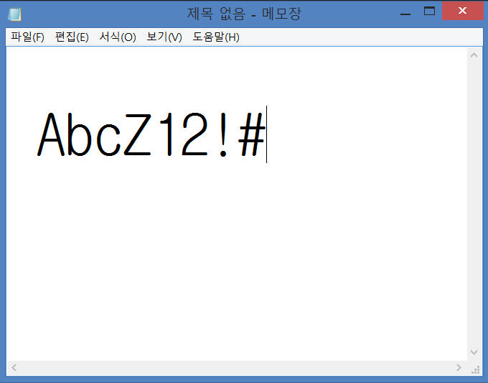
<PC화면>
<키보드>
Notes:
PingsMouse.exe
[IP address]: PC의 IP주소 알려줌
[시작]: PingsMouse 시작
[종료]: PingsMouse 종료
[Add] : PC_ID와 IP주소를 입력받음
List에 추가된 PC_ID와 IP address보여줌
List Long Click : 오랫동안 누를 경우 수정/삭제가 가능
[Information] : 도움말 기능으로 제품 사용에 필요한 도움 설명
[Clear all] : List의 모든 내용 삭제

Slide 11
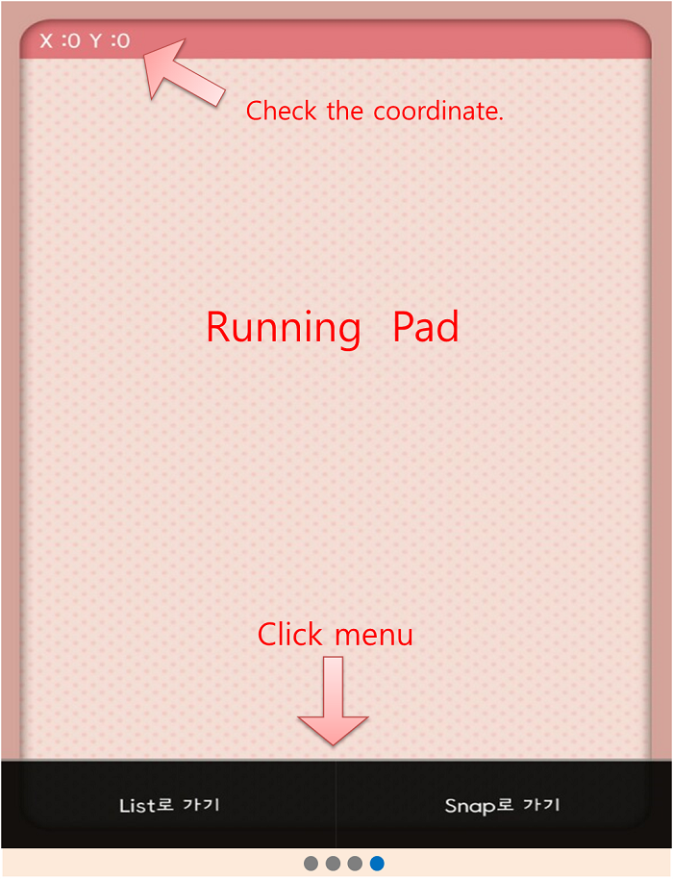


<바탕화면>
<패드>
Notes:
-자이로 센서
기존 마우스와 같은 구조로 왼쪽 클릭, 오른쪽 클릭, 휠
휴대폰을 상하좌우로 움직이며 마우스를 조절 가능
[마우스 포인터] 마우스 주변에 원이 생성되며 마우스의 위치를 보다 쉽게 알아차릴 수 있음
-키보드
키보드에서 바로 text가 전송이 되어 실시간으로 pc화면에 입력
-패드
터치 및 드래그를 통해 마우스 패드를 사용한다. 노트북의 일반 패드와 동일한 기능을 수행한다.
한 번 누를 경우 마우스 왼쪽 클릭이 되고 두 번 누르면 더블 클릭이 된다.

Slide 12
유사 어플리케이션과의 차별점

Slide 13
유사 어플리케이션과의 차별점
자이로 센서, 패드, 키보드
커서 위치 확인을 위한 포인터 표시
EXE파일 실행 시 Server의 IP주소를 자동으로 보여줌
IP주소를 Database를 통해 저장

Slide 14
기술 설명

Slide 15

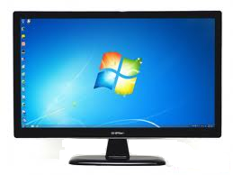
Server와 화면조작을 하나의 Windows Application으로
만들어 Android Application과 통신
DATA
Server : Socket
Window : MFC, Windows API
App : Java, XML, SQLite
Notes:
소켓 통신 사용 언급

Slide 16

어플리케이션
IP address 관리
SQLite를 사용해서 Database에 저장, 관리
2. 키보드
- 안드로이드 소프트 키보드 사용
안드로이드 editText이벤트 활용
PC에 text를 바로 보내기 위해 addTextChangedListener를 사용
Notes:
DB.:SQL Lite를 통해 PC_ID, PC_IPaddress 값 저장, 수정, 삭제
Pc에 text를 바로 보내기 위해 addTextChangedListener를 사용
자이로센서
-좌표(?)
X값 = sensorEvent.values[0],
Y값 = sensorEvent.values[1],
Z값 = sensorEvent.values[2]
-자이로 xyz 식변환
-센서감도
SENSOR_DELAY_FASTEST 0 ms 최대한 빠르게
SENSOR_DELAY_GAME 20,000ms 게임에 적합한 속도
SENSOR_DELAY_UI 60,000ms UI 수정에 적합한 속도
SENSOR_DELAY_NORMAL 200,000ms 화면 방향 변화를 모니터링하기에 적합한 속도
이 중 Normal값 선택
SensorManager m_sensor_manager = (SensorManager)getSystemService(SENSOR_SERVICE);
이벤트 발생하면 가속도 값을 벡터값으로 표시해서 변수에 저장.
디스플레이 화면 측정을 통해 이동 좌표를 넘겨줌.
Pc에 text를 바로 보내기 위해 안드로이드 소프트 키보드 사용
-안드로이드 edittext 이벤트 활용
-addTextChangedListener를 사용하여 character 하나씩 전송

Slide 17
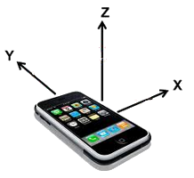
어플리케이션
3. 마우스 커서 움직임을 위해 자이로 센서 사용
-가속도 값
X값 = sensorEvent.values[0],
Y값 = sensorEvent.values[1],
Z값 = sensorEvent.values[2]
-센서 감도
SENSOR_DELAY_FASTEST, GAME, UI, NORMAL 중
200,000ms 화면 방향 변화를 모니터링하기에 적합한 속도 NORMAL 선택
-해상도 측정 및 좌표이동
-Display API를 통한 해상도 측정 후 해당범위까지의 좌표 이동가능
Notes:
DB.:SQL Lite를 통해 PC_ID, PC_IPaddress 값 저장, 수정, 삭제
자이로센서
-좌표(?)
X값 = sensorEvent.values[0],
Y값 = sensorEvent.values[1],
Z값 = sensorEvent.values[2]
-자이로 xyz 식변환
-센서감도
SENSOR_DELAY_FASTEST 0 ms 최대한 빠르게
SENSOR_DELAY_GAME 20,000ms 게임에 적합한 속도
SENSOR_DELAY_UI 60,000ms UI 수정에 적합한 속도
SENSOR_DELAY_NORMAL 200,000ms 화면 방향 변화를 모니터링하기에 적합한 속도
이 중 Normal값 선택
SensorManager m_sensor_manager = (SensorManager)getSystemService(SENSOR_SERVICE);
이벤트 발생하면 가속도 값을 벡터값으로 표시해서 변수에 저장.
디스플레이 화면 측정을 통해 이동 좌표를 넘겨줌.

Slide 18
어플리케이션
4. 마우스 커서 움직임을 위해 패드 사용
MotionEvent.ACTION_DOWN 화면을 눌렀을 때의 좌표를 알려줌
MotionEvent.ACTION_MOVE 이벤트를 사용해 커서가 움직일 때마다 이동 거리의 변화량을 계산.
MotionEvent.ACTION_UP 화면을 뗐을 때의 좌표를 알려줌
=>상대적인 거리를 측정해 움직임 가능.
이전 커서의 마지막 좌표 = 현 커서의 시작 좌표
Notes:
패드
키보드
et01.removeTextChangedListener(this);
et01.setText("");
et01.addTextChangedListener(this);

Slide 19
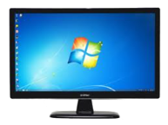
Android & windows 통신
< Socket Message Format >
자이로 센서 마우스
M | / | x | / | y | /
패드 마우스
P | / | x | / | y | /
키보드
K | Alphabet or special character
해상도
_ | x | _ | y | _
Notes:
)소켓
SocketAddress sockaddr = new InetSocketAddress(IP, 7007);
socket = new Socket();
socket.connect(sockaddr);
nis = socket.getInputStream();
nos = socket.getOutputStream();
nos.write(cmd.getBytes());

Slide 20
Windows 프로그램
Windows에서의 자이로 센서 마우스 구조도
M
P
U
D
L
R
/
Pointer()
WheelUp()
WheelDown()
LeftClick()
RightClick()
X값
/
Y값
/
Windows API 사용
SetCursorPos(x,y)
Notes:
SetCursorPos(x,y);
(Pc 해상도/App 해상도)*(X값)

Slide 21

시연

Slide 22
동영상

Slide 23

질의 응답

